Slide 1


کلیسای فارسی زبان ادمونتون
Edmonton Persian Church
آبی روان ساز
Abi ravan saz

Slide 2
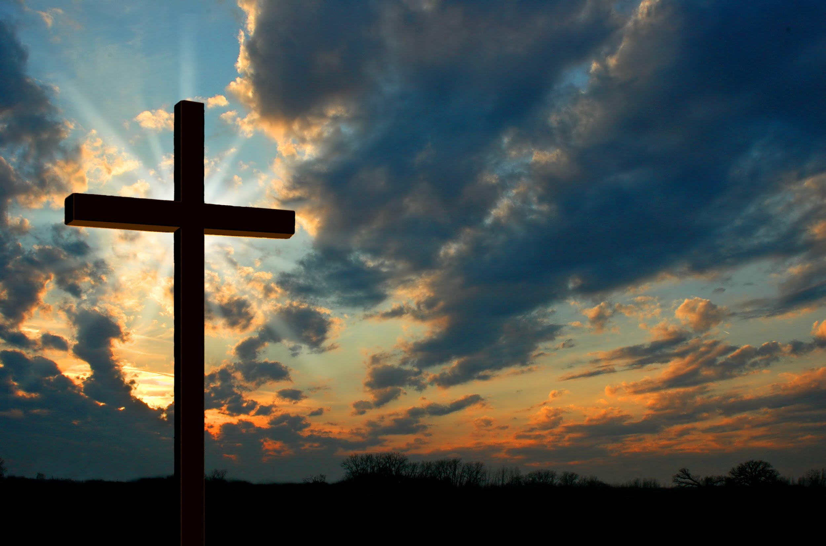
آبــــی روان ســــاز در بـیـابـــان قـلـــبـــم
نــهرت را عـیـان ســاز از تـو ســـیـراب گــردم
Abi ravan saz dar biyabane ghalbam
Nahrat ra ayan saz az to sirab gardam

Slide 3
آبــــی روان ســــاز در بـیـابـــان قـلـــبـــم
نــهرت را عـیـان ســاز از تـو ســـیـراب گــردم
Abi ravan saz dar biyabane ghalbam
Nahrat ra ayan saz az to sirab gardam

Slide 4
همچون آهویی در بیابانم من
تـشـنه ی نـهـر توسـت ایـن قـلـب و جــانـم
Hamchon ahuyi dar biyabanam man
Teshneye nahre tost , in ghalbo janam

Slide 5
همچون آهویی در بیابانم من
تـشـنه ی روح توسـت ایـن قـلـب و جــانـم
Hamchon ahuyi dar biyabanam man
Teshneye ruhe tost , in ghalbo janam

Slide 6
مـــی خـــواهـــم در نـــور تــــو ســـاکـــن شـــوم
مـــی خـــواهــم از روح تـــو مــن پــر شــوم
Mikhaham dar nure to saken shavam
Mikhaham az ruhe to man por shavam

Slide 7
در بـــر گـیــر ایـــن روح و جـــانـــم خـــداونــد
Dar bar gir in ruho janam khodavand

Slide 8
مـــی خـــواهـــم در نـــور تــــو ســـاکـــن شـــوم
مـــی خـــواهــم از روح تـــو مــن پــر شــوم
Mikhaham dar nure to saken shavam
Mikhaham az ruhe to man por shavam

Slide 9
در بـــر گـیــر ایـــن روح و جـــانـــم خـــداونــد
Dar bar gir in ruho janam khodavand

Slide 10
آبــــی روان ســــاز در بـیـابـــان قـلـــبـــم
نــهرت را عـیـان ســاز از تـو ســـیـراب گــردم
Abi ravan saz dar biyabane ghalbam
Nahrat ra ayan saz az to sirab gardam

Slide 11
آبــــی روان ســــاز در بـیـابـــان قـلـــبـــم
نــهرت را عـیـان ســاز از تـو ســـیـراب گــردم
Abi ravan saz dar biyabane ghalbam
Nahrat ra ayan saz az to sirab gardam

Slide 12
همچون آهویی در بیابانم من
تـشـنه ی نـهـر توسـت ایـن قـلـب و جــانـم
Hamchon ahuyi dar biyabanam man
Teshneye nahre tost , in ghalbo janam

Slide 13
همچون آهویی در بیابانم من
تـشـنه ی روح توسـت ایـن قـلـب و جــانـم
Hamchon ahuyi dar biyabanam man
Teshneye ruhe tost , in ghalbo janam

Slide 14
مـــی خـــواهـــم در نـــور تــــو ســـاکـــن شـــوم
مـــی خـــواهــم از روح تـــو مــن پــر شــوم
Mikhaham dar nure to saken shavam
Mikhaham az ruhe to man por shavam

Slide 15
در بـــر گـیــر ایـــن روح و جـــانـــم خـــداونــد
Dar bar gir in ruho janam khodavand

Slide 16
مـــی خـــواهـــم در نـــور تــــو ســـاکـــن شـــوم
مـــی خـــواهــم از روح تـــو مــن پــر شــوم
Mikhaham dar nure to saken shavam
Mikhaham az ruhe to man por shavam

Slide 17
در بـــر گـیــر ایـــن روح و جـــانـــم خـــداونــد
Dar bar gir in ruho janam khodavand

Slide 18
برکت خداوند با شما
God Bless you

